Slide 1
Atelier Arduino
Affichage en tout genre:
LCD, 7 segments, et matrice de leds

Slide 2
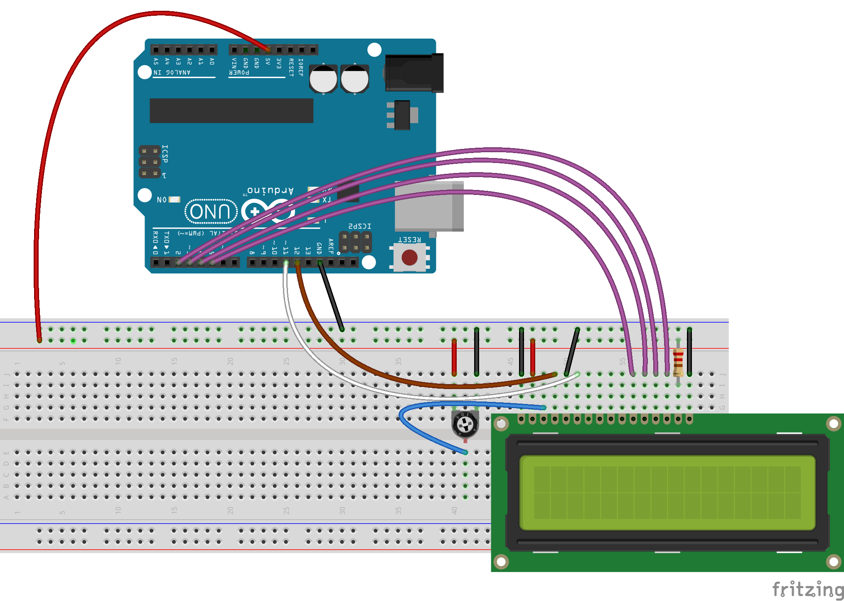
LCD
LiquidCrystal

Slide 3
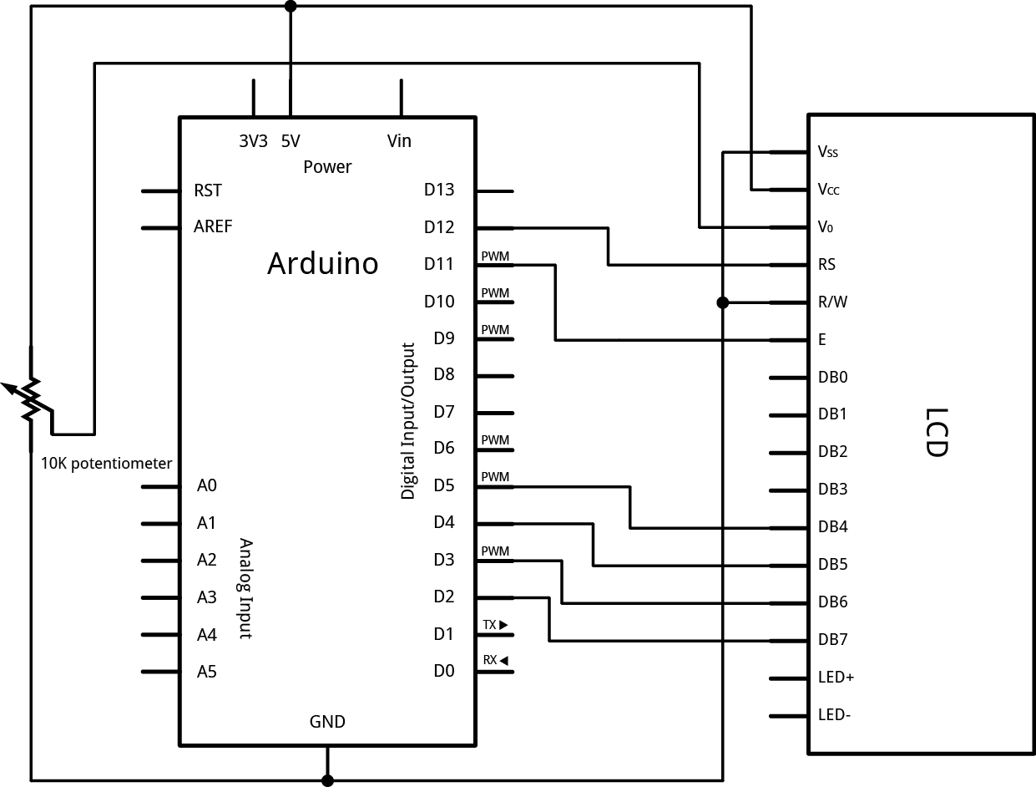
LCD
LiquidCrystal

Slide 4
LCD
LiquidCrystal

Slide 5
LCD
lcd.begin(colonnes, lignes);
lcd.clear();
lcd.home();
lcd.setCursor(colonnes, lignes);
lcd.write(Serial.read());
lcd.print(data, BASE); // BIN, OCT, HEX.
lcd.cursor(); // lcd.noCursor(); lcd.display(); lcd.noDisplay(); lcd.scrollDisplayLeft(); lcd.scrollDisplayRight();

Slide 6
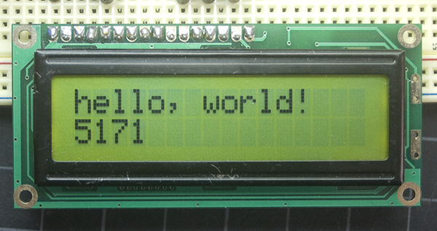
LCD
Le « hello world » du LCD

Slide 7
LCD
Testons les exemples:

Slide 8
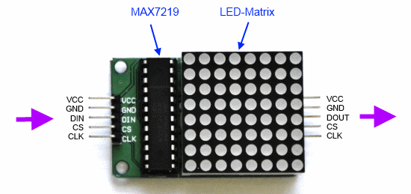
MAX7219
Matrice de led
LedControl librairie
Programme :
MAX7219

Slide 9
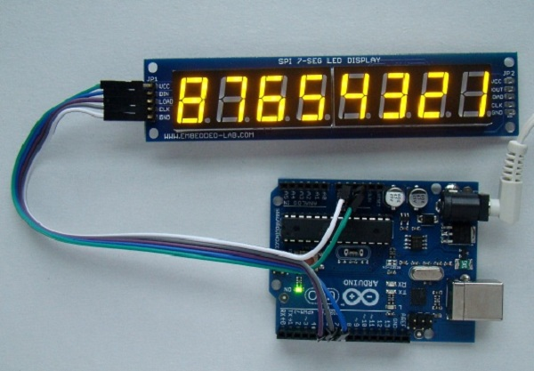
MAX7219
7 segments
LedControl librairie
Programme :
MAX7219

